Slide 1


Slide 2
Vier Elemente der Absonderung und Auftragsvorbereitung
Johannes 13,23-38
Die Absonderung der wahren Jünger (Verse 23-30)
Die Verherrlichung Jesu ist Grundlage für den Auftrag (Verse 31-33)
Die wahre Liebe ist Erkennungszeichen für den Auftrag (Verse 34-35)
Der bröckelnde Eifer ist notwendig für den Auftrag (Verse 36-38)
➔ Vier Elemente der Absonderung und Auftragsvorbereitung der Jünger, damit du verstehst, wer wahrer Jünger ist und worauf dein Auftrag gründet.

Slide 3
Kontext
Abschiedsrede als Grundlage für seinen Auftrag an die Jünger nach seiner Auferstehung (20,21; vgl. 17,18)
Reinigung / Heiligung / Absonderung (13,1-30)
Hinweise und Hilfestellungen für den Auftrag (13,31-16,33)
Gebet (17,1-26)

Slide 4
Kontext
Vorschlag für eine chronologische Abfolge
Der Beginn des Passahmahls (Matthäus 26,20; Markus 14,17; Lukas 22,14-16; Johannes 13,1-2)
Die Fußwaschung (Johannes 13,2-20)
Der Verräter wird entlarvt (Matthäus 26,21-25; Markus 14,18-21; Lukas 22,21-23; Johannes 13,21-30)
Die Jünger streiten sich über ihre eigene Größe (Lukas 22,24-30)
Erste Ankündigung der Verleugnung des Petrus (Lukas 22,31-38; Johannes 13,31-38)
Ende des Passahmahls und Einsetzung des Abendmahls (Matthäus 26,26-29; Markus 14,22-25; Lukas 22,17-20)

Slide 5
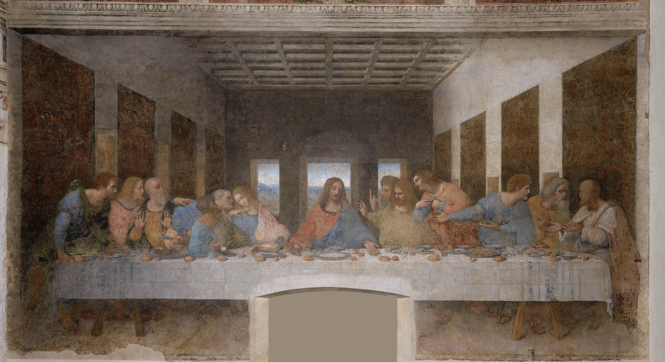
1. Die Absonderung der wahren Jünger
Vier Elemente der Absonderung und Auftragsvorbereitung

Slide 6
1. Die Absonderung der wahren Jünger
Satan fuhr in Judas (vgl. Johannes 13,2; Lukas 22,3.31)
➔ Nicht bloßstellen, sondern gewinnen!
Wahre Jünger heben sich von der Welt ab (vgl. Johannes 8,31; 14,21; Psalm 1,1-2; 1. Petrus 1,15-16)
➔ Bist du so einer?
➔ Nichts, was sündige Menschen jemals tun werden, kann Gottes Absichten vereiteln!
Vier Elemente der Absonderung und Auftragsvorbereitung

Slide 7
2. Die Verherrlichung Jesu ist Grundlage für den Auftrag
Die Herrlichkeit Christi
zeigt sich in seinem göttlichen Wesen (Epheser 4,32; 2. Petrus 3,18; 1. Korinther 1,30; Johannes 14,6; vgl. 2. Mose 34,5-7)
bestand vor Grundlegung der Welt (Johannes 17,5.24)
ist Gottes Herrlichkeit (Hebräer 1,3; 2. Korinther 4,4.6; Johannes 7,18; 8,50; 17,5.22; uvm.)
offenbart er in den Zeichen (Johannes 2,11; 11,4.40)
steht in Verbindung mit Tod, Auferstehung und Himmelfahrt (Johannes 7,39; 12,16.23.28; 13,31-32; 17,1; Apostelgeschichte 3,13; uvm.)
Vier Elemente der Absonderung und Auftragsvorbereitung

Slide 8
2. Die Verherrlichung Jesu ist Grundlage für den Auftrag
Das Kreuz ist die Grundlage für den Auftrag seiner Jünger (1. Korinther 1,23; 15,3-4)
➔ Erfülle den Auftrag, Menschen zu Christus zu führen und in Christus reifen zu lassen (vgl. Kolosser 1,28; Titus 2,11-13)
Vier Elemente der Absonderung und Auftragsvorbereitung

Slide 9
3. Die wahre Liebe ist Erkennungszeichen für den Auftrag
Neu: Einander lieben wie Christus (15,12-13.17; Römer 13,8; Epheser 5,2; Kolosser 3,14; 1. Thessalonicher 4,9; 1. Timotheus 1,5; 1. Petrus 1,22; 1. Johannes 2,7-8; 3,11.14.23; 1. Johannes 4,11.20-21; 2. Johannes 5)
Der Grund dieser Liebe (1. Johannes 3,16; 4,11; 1. Petrus 4,8; Galater 5,14)
Die Priorität dieser Liebe (Markus 3,31-35; Galater 6,9-10)
Die Notwendigkeit dieser Liebe (1. Korinther 12,31-13,3)
Die Ausdrucksformen dieser Liebe (Galater 5,13; Kolosser 3,13; Römer 14,19; uvm.)
Vier Elemente der Absonderung und Auftragsvorbereitung

Slide 10
4. Der bröckelnde Eifer ist notwendig für den Auftrag
➔ Habe Eifer durch Liebe motiviert für den Auftrag Christi – niemals stolzer Eifer!
Vier Elemente der Absonderung und Auftragsvorbereitung

Slide 11
Vier Elemente der Absonderung und Auftragsvorbereitung
Johannes 13,23-38
Die Absonderung der wahren Jünger (Verse 23-30)
Die Verherrlichung Jesu ist Grundlage für den Auftrag (Verse 31-33)
Die wahre Liebe ist Erkennungszeichen für den Auftrag (Verse 34-35)
Der bröckelnde Eifer ist notwendig für den Auftrag (Verse 36-38)
➔ Vier Elemente der Absonderung und Auftragsvorbereitung der Jünger, damit du verstehst, wer wahrer Jünger ist und worauf dein Auftrag gründet.

